Slide 2
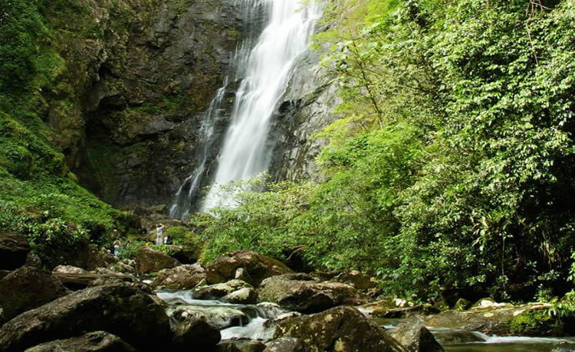
Mata Atlântica

Slide 3
Educação e biodiversidade e cultura
A Mata Atlântica corresponde a uma estreita faixa de florestas ao longo da costa brasileira, estende-se desde o Rio Grande do Norte ao Rio Grande do Sul. Considerada um dos mais importantes ecossistemas do mundo, a Mata Atlântica protege e regula o fluxo dos mananciais hídricos que abastecem as principais metrópoles do País e centenas de cidades, controla o clima local, garante a fertilidade do solo e a extraordinária beleza de suas paisagens, sobretudo nas regiões da serra do Mar, é um forte atrativo para atividades de ecoturismo.
Suas florestas exibem uma grande diversidade de espécies vegetais e animais, muitos deles endêmicos, isto é, que existem apenas neste ecossistema. Infelizmente estas espécies da flora e fauna encontram-se sob constante ameaça de extinção.
Conhecido nacional e internacionalmente por suas belíssimas paisagens e pela rica biodiversidade, este ecossistema é considerado, hoje, um dos mais ameaçados.
Sua área original, antes grandiosa, encontra-se restrita a alguns remanescentes já bastante fragmentados, vestígios do ecossistema original, que embora aparentemente protegidos pela topografia acidentada da serra do Mar, continuam sendo destruídos para reflorestamento de espécies exóticas (pinus e eucalipto), atacados pela extração ilegal de palmitos e sua fauna vem sendo dizimada por caçadores, o que em curto espaço de tempo, pode levar a seu completo desaparecimento.
O futuro da mata Atlântica depende da preservação dessas áreas remanescentes, permitindo assim a manutenção da qualidade da vida humana.

Slide 4
Caracterização
Pode-se imaginar a Mata Atlântica como sendo estruturada em camadas. Cada uma destas camadas pode ser um hábitat específico para determinadas plantas e animais. O tronco das árvores, normalmente liso, só se ramifica bem no alto para formar a copa, que nas árvores mais altas tocam-se umas nas outras, formando uma massa de folhas e galhos. Esta parte vem a ser o camada superior, conhecida também como dossel. O bugio e o tucano são exemplos de animais que ocupam essa camada. A maioria das espécies de bromélias e orquídeas que necessitam de uma maior quantidade de luz também ocupam essa camada. Em uma parte mais baixa, nascem e crescem arbustos e pequenas árvores tais como bambus, samambaias gigantes (xaxins), liquens e outras espécies, que toleram menos quantidade de luz. Esta parte constitui-se no que se chama de sub-bosque. A maioria das espécies de aves ocupa essa camada da floresta. É importante ressaltar que tanto nas árvores mais altas como nas mais baixas, encontram-se várias outras espécies de plantas, tais como cipós, bromélias e orquídeas.

Slide 5
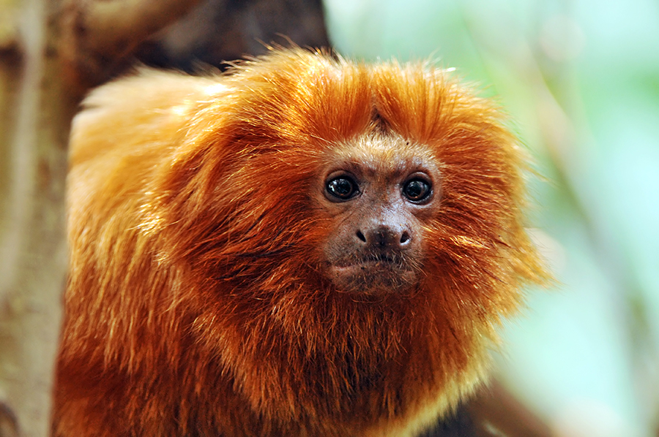
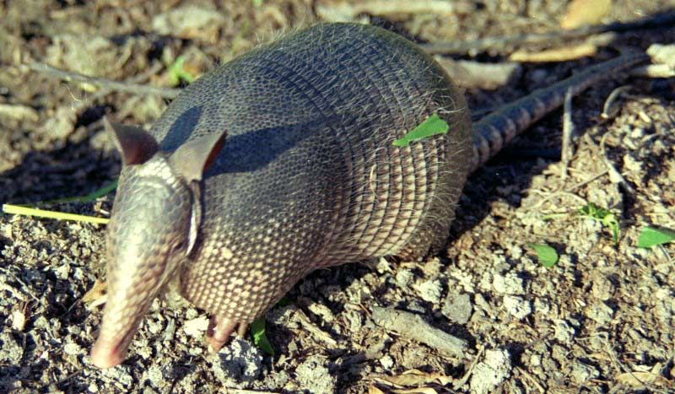
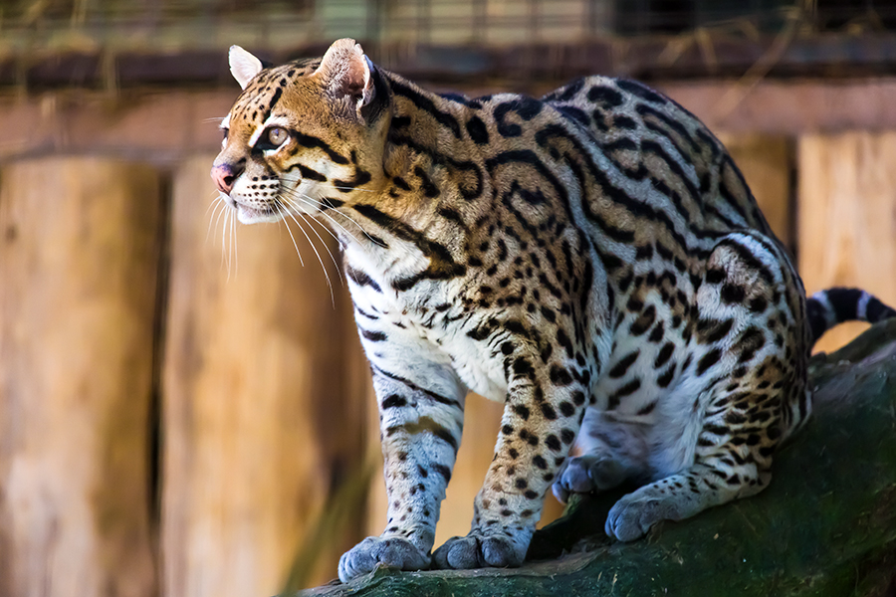
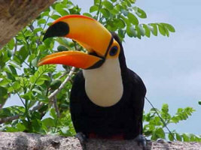
Animais

Slide 6
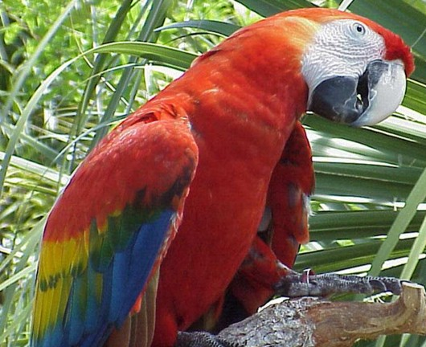
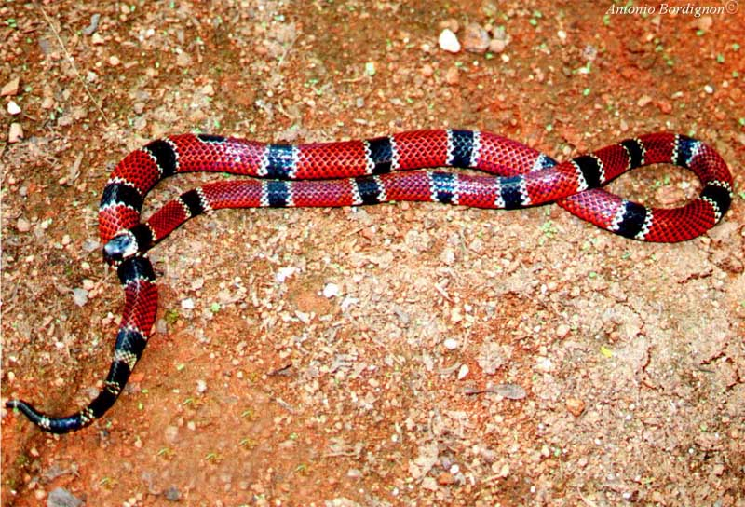
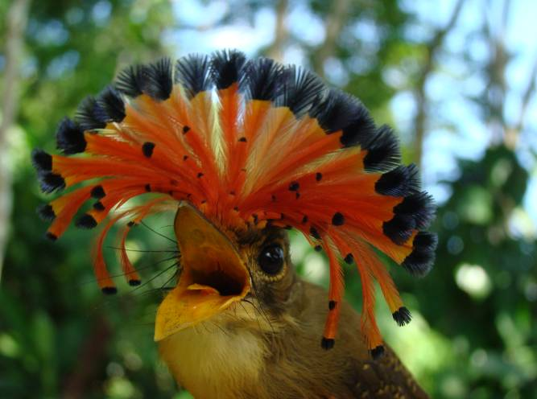
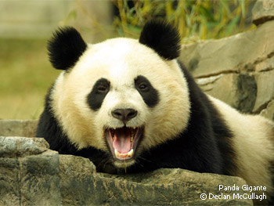
Mais animais

Slide 7
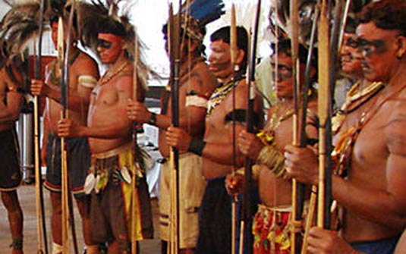
Tribos

Slide 8
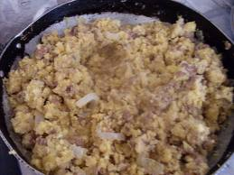
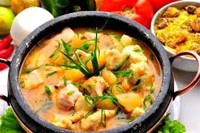
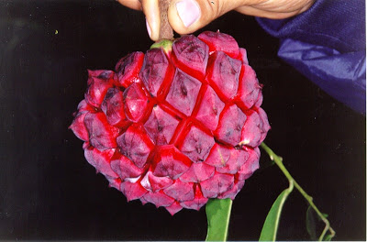
Comidas

